Slide 1
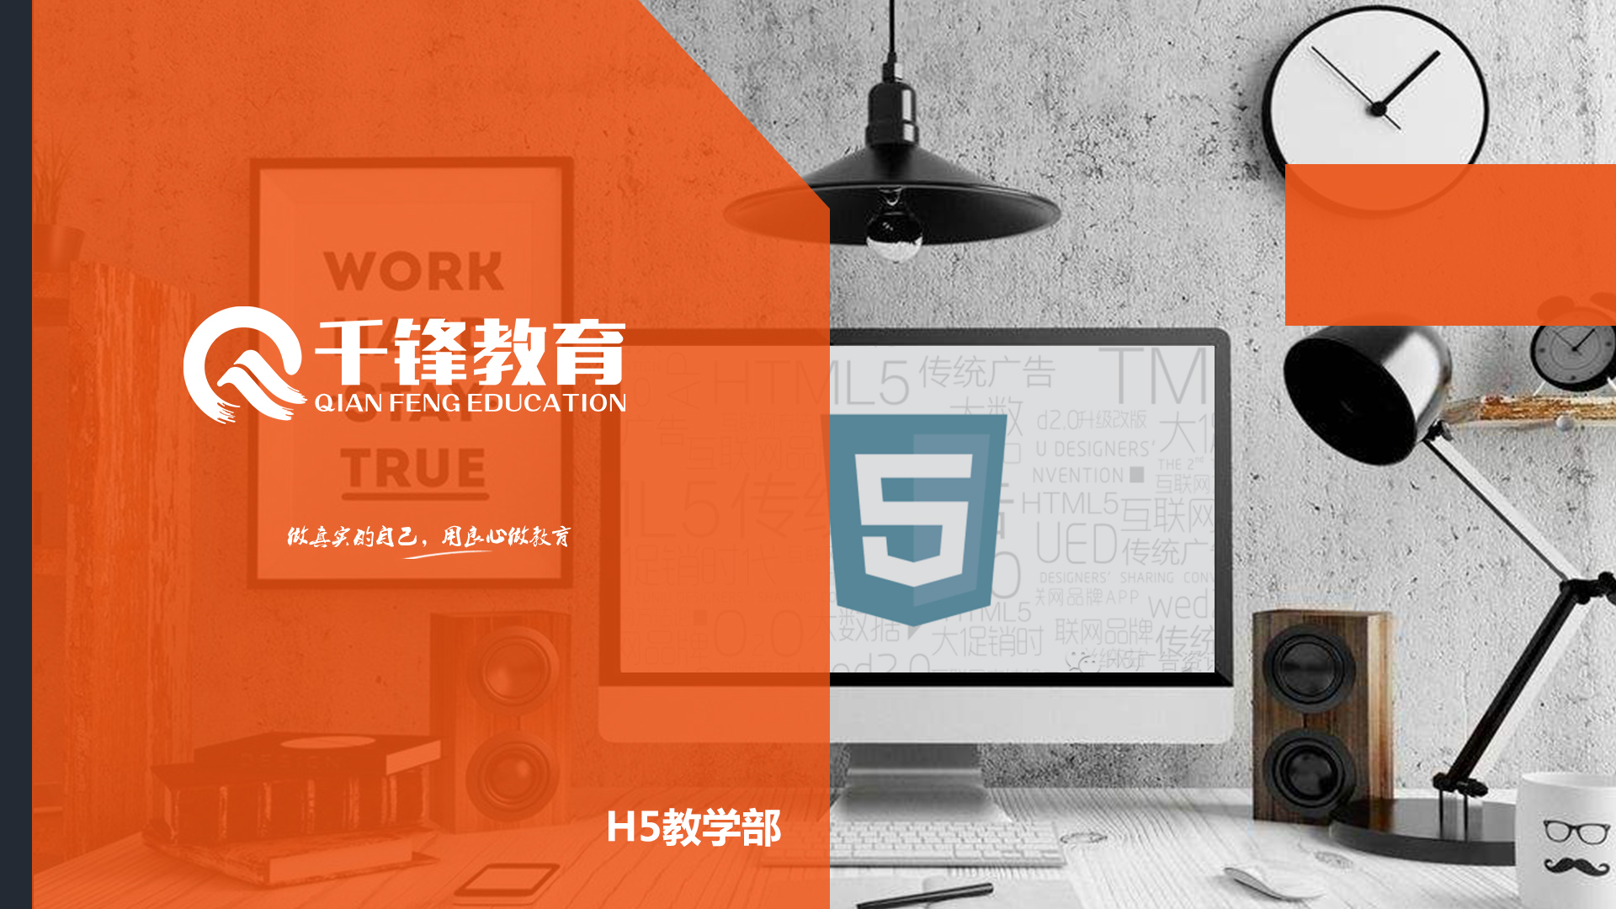
Day09
图片整合

Slide 2


1、昨天课程知识点梳理和难点解答
2、图片整合的概念，使用图片整合的优势
3、实现图片整合的方法和技巧

Slide 3
1、图片整合的概念，使用图片整合的优势

Slide 4
图片整合的概念，使用图片整合的优势
CSS Sprites的原理（图片整合技术）css精灵 雪碧图
一、将导航背景图片，按钮背景图片等有规则的合并成一张背景图，即将多张图片合为一张整图，然后用background-position”来实现背景图片的定位技术。
二、图片整合的优势：
1）通过图片整合来减少对服务器的请求次数，从而提高 页面的加载速度。
2）通过整合图片来减小图片的体积。

Slide 5
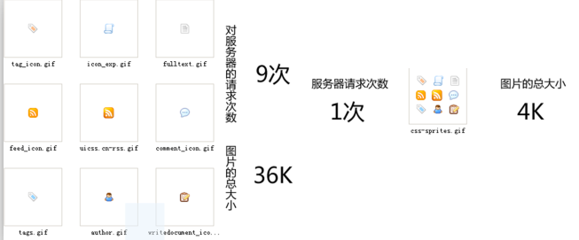
图片整合的概念，使用图片整合的优势

Slide 6
3、实现图片整合的方法和技巧

Slide 7
实现图片整合的方法和技巧
1)使用ps进行小图片整合；
2)使用相关软件来进行操作。

Slide 8
扩展知识点
扩展知识点：WEB前端开发中常用三种图片格式以及他们之间的区别？
网站设计中，常用的图片格式有三种：JPEG、GIF、PNG。
1、JPEG：
支持摄影图像或写实图像的高级压缩，并且可利用压缩比例控制图像文件大小；
有损压缩会使图像数据质量下降，
JPG不适合具有大块颜色相近的区域或亮度，适合差异十分明显的较简单的图片，
JPG在存储摄影或写实图像一般能达到最佳的压缩效果，比如网站的背景图，轮播图，用户头像等等。

Slide 9
扩展知识点
扩展知识点：WEB前端开发中常用三种图片格式以及他们之间的区别？
网站设计中，常用的图片格式有三种：JPEG、GIF、PNG。
2、PNG：PNG可以细分为三种格式:PNG8，PNG24，PNG32，PNG8支持索引透明和alpha透明，PNG24不支持透明，并且在网页当中兼容性不好；而PNG32在24位的PNG基础上增加了8位（256阶）的alpha通道透明，也就是说可以存储从完全透明到完全不透明一共256个层级的透明度（即所谓的半透明）。

Slide 10
扩展知识点
扩展知识点：WEB前端开发中常用三种图片格式以及他们之间的区别？
网站设计中，常用的图片格式有三种：JPEG、GIF、PNG。
2、PNG的优缺点
能在保证最不失真的情况下尽可能压缩图像文件的大小。
PNG用来存储灰度图像时，灰度图像的深度可多到16位，存储彩色图像时，彩色图像的深度可多到48位，并且还可存储多到16位的α通道数据。
对于需要高保真的较复杂的图像，PNG虽然能无损压缩，但图片文件较大，不适合应用在Web页面上。PNG8可以用来做小图标（icons），按钮，背景等

Slide 11
扩展知识点
扩展知识点：WEB前端开发中常用三种图片格式以及他们之间的区别？
网站设计中，常用的图片格式有三种：JPEG、GIF、PNG。
3、GIF图片，GIF是一种调色板型，含有多达256种的颜色。每一个象素点都有一个对应的颜色值。是一种无损压缩的格式，GIF格式可以用来做动画
图片格式的使用规范：
少用图片元素，尽量用css3代替，比如圆角，阴影；尽量少用png32格式，太大了；如果页面中有较多的小icon，首先考虑使用webfont,如果webfont不能满足需求，必须使用css sprite将图片合并，来压缩总体图片的大小，同时减少页面请求提高访问速度。

Slide 12


THANK YOU

